Slide 1
React-router

Slide 2
Цель и задачи занятия
Цель
Познакомиться с react-router
Задачи
Освоить HashRouter
Освоить BrowserRouter
Освоить withRouter

Slide 3
План занятия
Что такое react-router и зачем он нужен
Компонент HashRouter
Компонент Router
Компонент History
Компонент Link
Компонент BrowserRouter
Компонент Redirect
Компонент Switch
Компонент withRouter
Ответы на вопросы

Slide 4
Что такое react-router и зачем он нужен
React Router — это популярный декларативный способ управления маршрутами в приложениях React. Он уменьшает объем работ, связанных с ручной настройкой маршрутов для всех страниц и экранов в приложении. React Router предоставляет нам три основных компонента, которые помогают нам сделать маршрутизацию — Route, Link и BrowserRouter или HashRouter.

Slide 5
Компонент HashRouter
HashRouter использует hash у URL (window.location.hash) чтобы запомнить состояние страницы.
Из плюсов стоит отметить поддержку старых internet explorer до 8 версии включительно

Slide 6
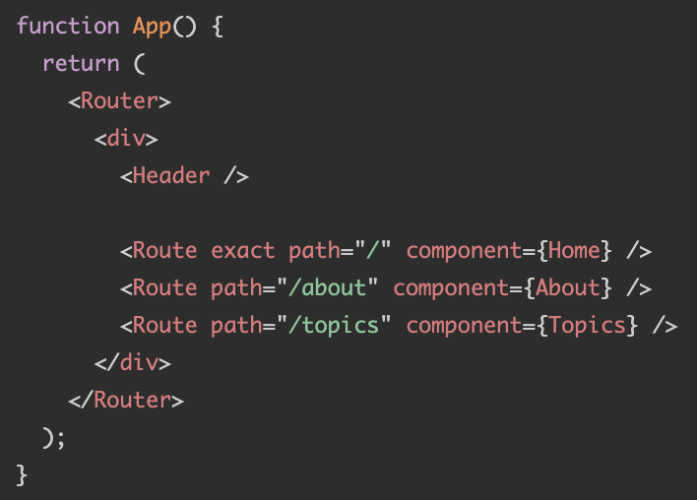
Компонент Router
Атрибут exact используется в <Route>, чтобы сказать данный <Route> работает только если URL на браузере абсолютно подходит значению атрибута его path
Атрибут component используется в <Route>, чтобы передать компонент
Атрибут path используется в <Route>, чтобы мапинг урла

Slide 7
Компонент Router
Компонент Route это HOC (компонент высшего порядка) который прокидывает объект match в компонент который состоит из:
url — сопоставляемая часть текущего location.pathname
path — путь в компоненте Route
isExact — path в Route === location.pathname
params — объект содержит значения из path которые возвращает модуль path-to-regexp

Slide 8
Компонент Router
У Route есть 3 props'a которые описывают каким образом выполнить рендер сопоставляя prop path с location.pathname и только один из prop должен быть представлен в Route: component — React компонент. Когда роут удовлетворяется сопоставление в path, то он возвращает переданный component (используя функцию React.createElement).
render — функция которая должна вернуть элемент React. Будет вызвана когда удовлетворится сопоставление в path. Render довольно похож на component, но используется для inline рендеринга и подстановки необходимых для элемента props.
children — в отличие от предыдущих двух props children будет всегда отображаться независимо от того сопоставляется ли path или нет.

Slide 9
Компонент History
Каждый Router создает объект history который хранит путь к текущему location[1] и перерисовывает интерфейс сайта когда происходят какие то изменения пути. Остальные функции предоставляемые в React Router полагаются на доступность объекта history через context, поэтому они должны рендериться внутри компонента Router.

Slide 10
Компонент Link
React Router включает в себя компонент <Link/>, который помогает нам настраивать навигацию по приложению и управлять интерактивной маршрутизацией.

Slide 11
Компонент BrowserRouter
<BrowserRouter> более популярен чем HashRouter, у него чистые урлы без знака #, он использует History API имеющийся в HTML5 для мониторинга истории вашего роутера

Slide 12
Компонент Redirect
Редирект происходит, когда мы хотим динамически направить пользователя с одного маршрута на другой. Например, во время авторизации, когда пользователь успешно входит в систему, мы бы хотели перенаправить его с маршрута '/ login' на маршрут '/ dashboard'. С React Router мы можем сделать это несколькими способами — используя объект истории или компонент <Redirect />. Например, если у нас есть форма входа в систему, мы можем использовать объект истории браузера, чтобы перенаправить пользователя к маршруту '/ dashboard' при входе в систему

Slide 13
Компонент Switch
React Router использует компонент <Switch /> для отображения страницы по умолчанию, когда определенные маршруты не совпадают. Обычно он отображает страницу 404, чтобы сообщить пользователю, что выбранный маршрут не определен в приложении. Для этого мы оборачиваем все маршруты внутри компонента <Switch /> и отрисовываем страницу 404, не определяя для нее путь к файлу

Slide 14
Компонент withRouter
Функция withRouter из React Router, дает доступ к объекту history. То есть в компоненте появиться props.history в который мы можем сделать push и тем самым изменить состояния урла приложения.

Slide 15
Вопросы для самоконтроля
В каких случаях лучше использовать HashRouter, а в каких BrowserRouter?
В каких случаях может пригодиться параметр exact в компоненте Router?
Что лучше Link или WithRouter?

Slide 16
Вопросы?
@InnoAndrez

